Slide 1
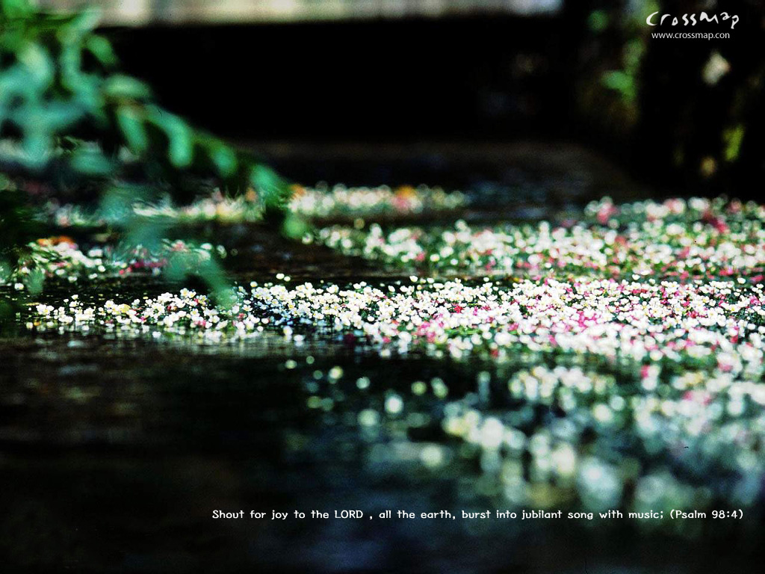
永遠你是我的孩子
永遠不變 我愛你
天父的孩子
第一段
第二段

Slide 2
我差聖靈翩然降臨
如馴鴿平安落在你心
第一段
第二段

Slide 3
永遠我是祢的孩子
永遠不變 我愛祢
第一段
第二段

Slide 4
懇求聖靈翩然降臨
如馴鴿平安落在我心
第一段
第二段

